Slide 1

Cours 19
jQuery

Slide 2
Contenu du cours
jQuery c’est quoi?
Sélecteurs
Fonctionnalités
Filtres
Autres jQuery
Démo
Requêtes paginées

Slide 3
jQuery
jQuery est une libraire que l’on retrouve partout sur internet. Elle fait presque directement partie de JavaScript au point où de nombreux programmeurs ne connaissent pas, ou ont du moins oublié, les fonctionnalités de base de JavaScript et utilisent toujours jQuery pour tout.
jQuery permet d’écrire beaucoup moins de code. Il favorise toujours une syntaxe très courte. Le meilleur exemple c’est qu’il remplace document.getElementById("id"); par $("#id");
jQuery permet également de faire des recherches dans le DOM avec un système de requêtes qui est également très court.
Par exemple: $("#faqs").find("p:eq(2)") permet d’obtenir l’élément enfant avec l’index 2 (le 3e) de type p de l’élément qui a l’id "faqs". Mais nous allons commencer par des exemples plus simples!

Slide 4
Sélecteurs jQuery
jQuery permet d’écrire de façon très concise des requêtes pour des éléments.
Dans tous les cas, c’est une liste d’éléments qui est retournée, la recherche par id retourne une liste contenant un seul élément.
Exemple | Description
$("p") | Tous les E <p> du document
$("#faqs") | Un seul E dont le id est faqs
$(".plus") | Tous les E ayant la classe plus
$("#faqs").find("p") | Tous les descendants <p> de faqs
$("h2.minus") | Tous les E <h2> ayant la classe minus
$("h2 + div") | Adjacents: Tous les E <div> frères collés de <h2>

Slide 5
Sélecteurs, suite
Méthode find: tous les E <h2> descendants du id faqs:
$("#faqs").find("h2")
jQuery Selectors (site w3Schools)
Tous les selectors (site jQuery)
Exemple | Description
$("div > ul") | Tous les éléments <ul> enfants directs de <div>
$("#faqs li, div p") | Sélecteurs multiples: tous les descendants <li> de faqs et tous les descendants <p> de <div>
$("h2:not(.class)") | Tous les E <h2> qui n’ont pas la classe class

Slide 6
Fonctionnalités jQuery
Exemples:
let emailAddress2 = $("#email_address2").val();
$("#email_address2_error").text("This field is required.");
$("#email_address1").focus();
Méthode | Description | Exemple
val() | Retourne (get) la valeur d'un champ de formulaire (ex : <input>) | let nom = $("#nom").val();
val(value) | Modifie (set) la valeur d'un champ de formulaire. | $("#nom").val("Alice");
text() | Retourne (get) le texte contenu dans un élément HTML. | let titre = $("h1").text();
text(value) | Remplace (set) le texte contenu dans un élément HTML. | $("#message").text("Bonjour");
next("selecteur") | Retourne le prochain frère (sibling) de l'élément sélectionné si rien n'est spécifié. | $("#nom").next(); $("#nom").next("p");
submit() | Soumet le formulaire. | $("form").submit();
focus() | Place le curseur (le focus) sur un élément de formulaire. | $("#nom").focus();

Slide 7
Méthodes d’évènements
Exemple:
Méthode | Description
$(handler) | Exécute la fonction handler Quand le DOM est prêt
on("click", handler) | Quand on clique l'élément sélectionné
$(function() {
$("#faqs").find("h2").on("click", function(){
// Votre code qui s’exécute lorsque l’on clique sur un h2 sous l’élément // qui a l’id faqs
});
});

Slide 8
Des filtres jQuery (liste incomplète)
Sélecteur | Sélection
[attribute] | Tous les E comportant l'attribut identifié
[attribute=value] | Tous les E comportant l'attribut et la valeur identifiés
:empty | Tous les E qui n'ont pas d'enfant (text inclus)
:first-child | Tous les 1er enfants
:header | Tous les E header (<h1>, <h2>, etc)
:hidden | Tous les E masqués
:not(selector) | Tous les E qui ne sont pas sélectionnés par un selector
:parent | Tous les E qui ont au moins un enfant (text inclus)
:visible | Tous les E visibles
Méthode | Filtrage
first() | Le 1er E d'un ensemble
eq(n) | L'E à l'indice n d'un ensemble
odd() | Tous les éléments d’index impair
even() | Tous les éléments d’index pair

Slide 9
Exemple de filtres
Sélectionner tous les <li> qui sont le 1er enfant de leur parent
$("li:first-child")
Sélectionner tous les <tr> paires d'une table (départ 0)
$("table > tr").even()
Sélectionner tous les 3e descendants <p> d'un élément (départ 0)
$("#faqs").find("p").eq(2)

Slide 10
Autres méthodes importantes
Méthode | Sélection
next([selector]) | Get le prochain frère d'un E ou le 1er frère du type de selector spécifié. | let prochain = $("#nom").next(); let erreur = $("#nom").next(".erreur");
prev([selector]) | Get le frère précédent d'un E ou le frère précédent du type de selector spécifié | let prec = $("#nom").prev(); let precP = $("#nom").prev("p");
attr("attributeName") | Get la valeur de l'attribut en paramètre | let src = $("#photo").attr("src"); let lien = $("#google").attr("href");
attr("attributeName", value) | Set l'attribut en paramètre à la valeur spécifiée | $("#photo").attr("src", "images/chat.jpg"); $("#case").attr("checked", true);
css("propertyName") | Get la valeur de la propriété en paramètre | let couleur = $("#message").css("color");
css("propertyName", value) | Set la propriété en paramètre à la valeur spécifiée | $("#message").css("color", "red"); $("#message").css("font-size", "20px");

Slide 11
Autres méthodes jQuery (suite)
Méthode | Sélection | Exemple
addClass("className") | Ajouter une ou plusieurs classes à un E; si nécessaire créer la classe | $("#titre").addClass("colorBlue");
removeClass("className") | Supprimer la ou les classes d'un E | $("#titre").removeClass("colorBlue");
toggleClass("className") | Supprimer la classe si elle existe sinon ajoute la classe | $("#titre").toggleClass("colorBlue");
hide([duration]) | Masquer l'E sélectionné; paramètre "slow" (600ms), "fast" (200ms) ou nb de millisecondes (400ms) | $("#faqs").hide("slow");
show([duration]) | Afficher l'E sélectionné; idem | $("#faqs").show(400);
each(function) | Exécuter la fonction pour chaque E d'un array | $("p").each(function() { console.log($(this).text()); });

Slide 12
Évènements jQuery
Event method | Sélection
$(handler) | Exécute la fonction handler Quand le DOM est prêt
on("dblclick", handler) | Quand double-clique sur un E
on("mouseenter", handler) | Quand la souris arrive sur l'E sélectionné
on("mouseover", handler) | Quand la souris est sur l'E sélectionné
on("mouseout", handler) | Quand la souris quitte l'E sélectionné
on(event, handler) | Attache un gestionnaire d'évènement à un évènement
off(event, handler) | Supprime le gestionnaire d'évènement d'un évènement
one(event, handler) | Attache gestionnaire d'évènement à un évènement et le supprime après son exécution
trigger(event) | Déclenche l'évènement en paramètre

Slide 13
Exemples de gestion d’évènements jQuery
Assigner un gestionnaire d'évènement à une variable
let effacerClick = function(){}
Attacher un gestionnaire d'évènement à un évènement
$("#effacer").on("click", effacerClick);
Déclencher un évènement
$("#effacer").trigger("click");

Slide 14
Le this dans les évènements
Dans les deux cas, lors de l'appel de la fonction, on a accès à la variable this!
let effacerClick = function(){
// this est l'élément html sur lequel l'évènement a été enregistré!
console.log(this);
// Comme pour n'importe quel élément html,
// on peut obtenir une version jQuery de cette façon
console.log($(this));
}

Slide 15
Le paramètre event dans les événements
Lors de l'appel de la function, on reçoit également un event en paramètre
let effacerClick = function(event){
// Un événement reçoit également un paramètre qui donne beaucoup d'information
// à propos de comment l'événement a été déclenché.
// Soyez prudent en l'utilisant!
// Préférez l'utilisation de this autant que possible.
// L'event a de nombreuses propriétées qui peuvent être mélangeantes comme:
// currentTarget, delegateTarget et target
console.log(event);
}
NOTE: this et l'event sont présent dans toutes les méthodes d'events avec des callbacks comme onmouseover, onmouseout, onchange, onkeydown, etc.

Slide 16
Utiliser le this directement sur l'élément html
Si on ajoute directement notre code de callback sur notre élément html, le this est encore disponible
<script>
let effacerClick = function(thisElement){
// Ici, on a reçu en paramètre le this
console.log(thisElement);
}
</script>
...
<div onclick="effacerClick(this)">

Slide 17
Convertir en jQuery
Si vous avez un élément html normal, c'est possible de le convertir en élément jQuery pour utiliser ses fonctionnalités, comme appeler la méthode show ou hide, avec un simple $().
À l'inverse on peut faire la chose suivante (jQuery retourne toujours une collection d'éléments):
let element = document.getElementById("test");
let elementJQuery = $(element);
elementJQuery.hide("slow");
let element = $('#test')[0];

Slide 18
DOM Démo avec JQuery
HTML
Head
Body
Meta
Section
H1 FAQ
H2 Qu’est-ce…
div
H2 Pourquoi
div
Title
Link
script

Slide 19
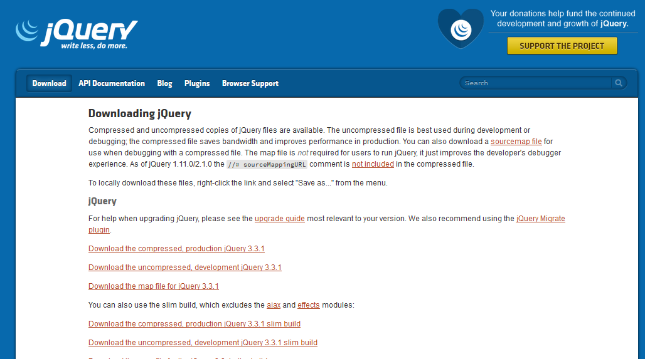
Référence JQuery
http://jquery.com

Slide 20
Pour inclure jQuery dans votre page
Référence directe au site
Référence à une version téléchargée
<script src="https://code.jquery.com/jquery-3.7.1.min.js"></script>
<script src="js/jquery-3.7.1.min.js"></script>

Slide 21
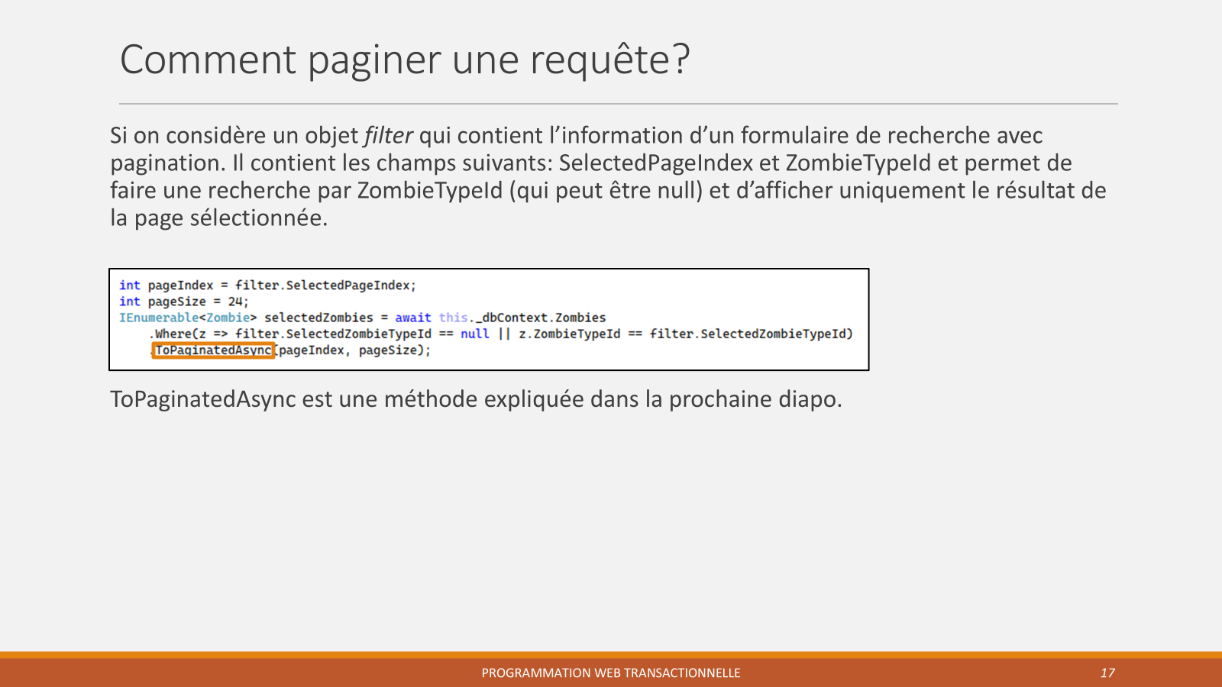
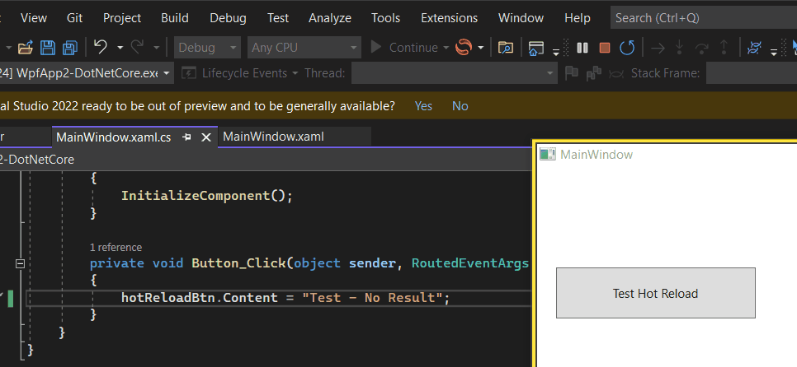
Voici l’aperçu de la fonctionnalité
https://learn.microsoft.com/fr-ca/visualstudio/debugger/hot-reload?view=vs-2022

Slide 22
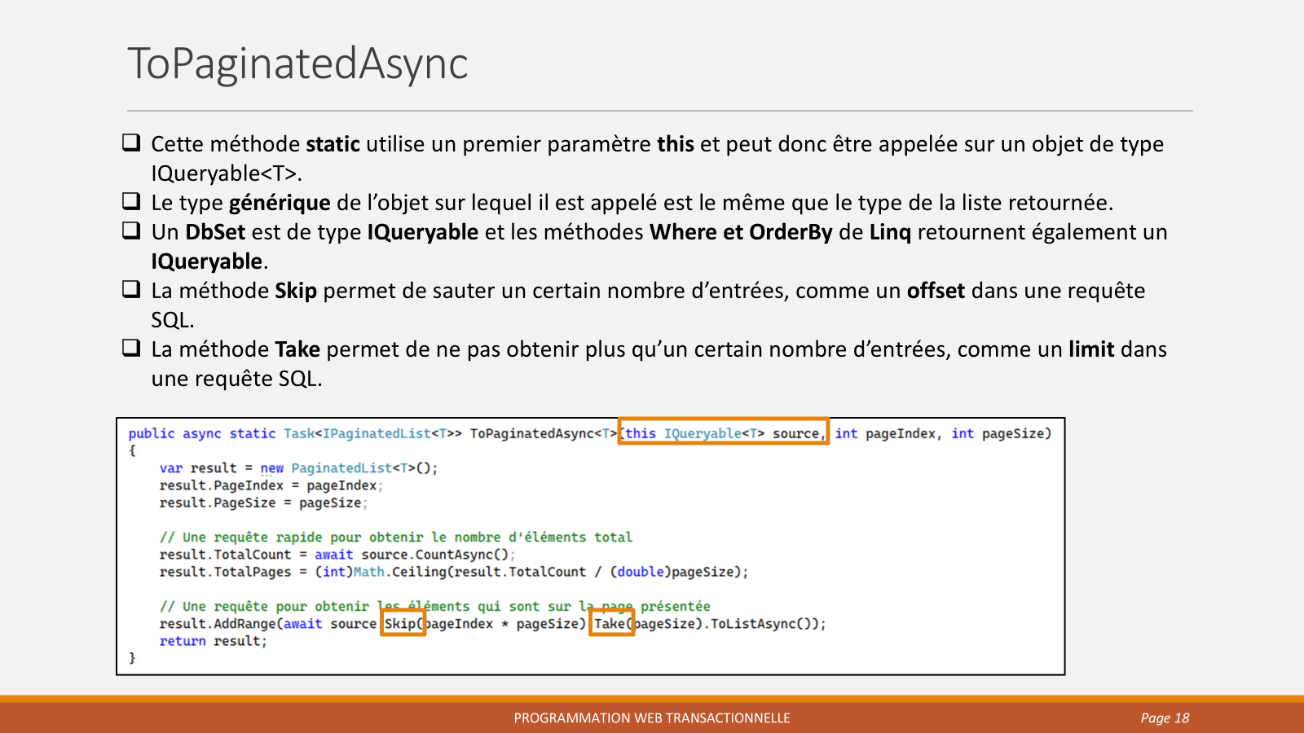
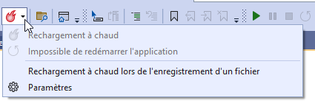
Maintenant qu’on va modifier nos vues plus souvent
On va modifier souvent nos vues. C’est pour cela qu’on peut utiliser le HotReload.
Lorsque vous l’activez, vous n’aurez plus à recharger l’application pour voir vos changements.

